Slide 1
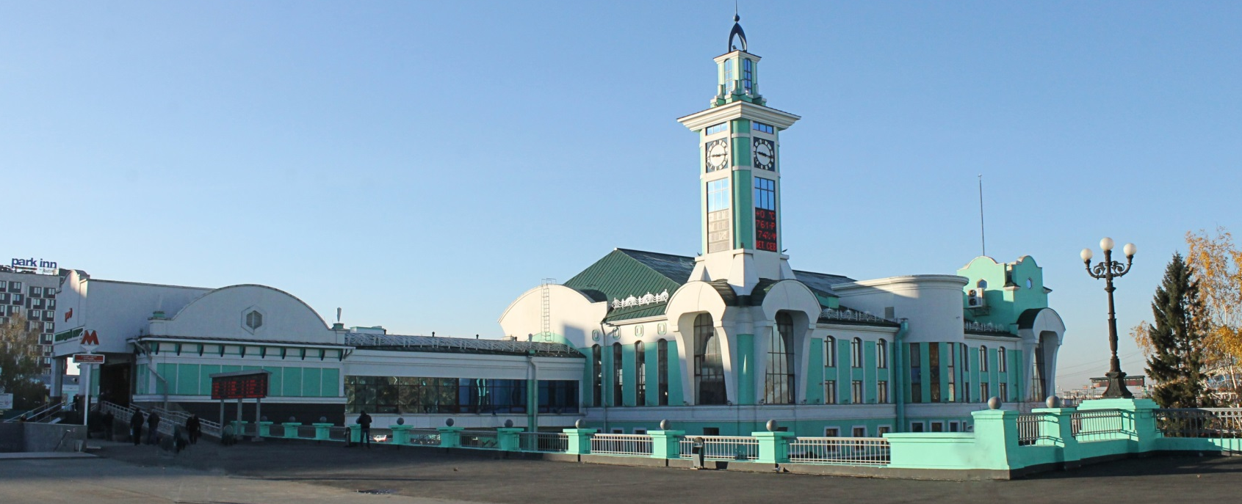
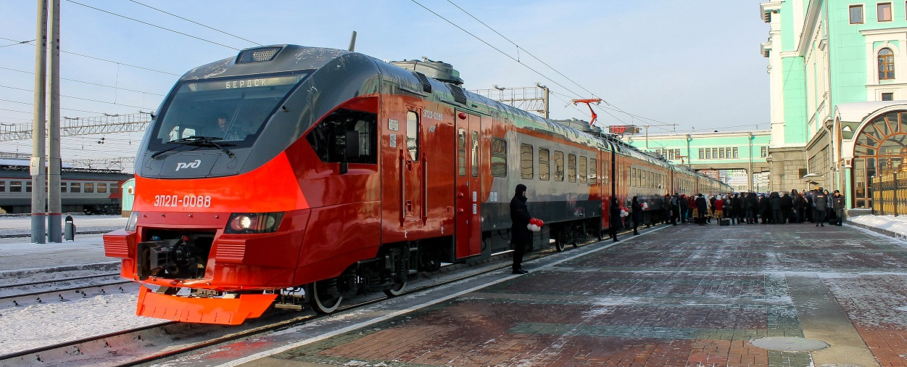
Коммерческое
предложение
Реклама на железнодорожном транспорте
Новосибирск, Дмитрия Шамшурина, 41,
Телефон.: +7 (383) 220-52-20
reklama@express-prigorod.ru

Slide 2
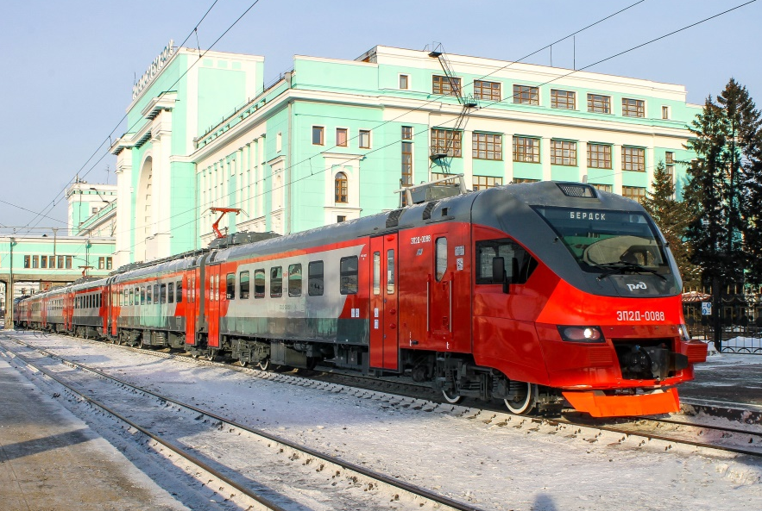
Рекламные возможности
АО «Экспресс-пригород»
АО «Экспресс-пригород» –
это крупнейший пригородный
железнодорожный перевозчик
за Уралом. Мы обеспечиваем
транспортную доступность жителей
Новосибирской области.
На счету нашей компании:
26 лет успешной работы;
Перевозка в электропоездах более 60 тыс. пассажиров в день;
Более 20 млн. пассажиров в год.
Наши рекламные площадки
Растяжки в переходе вокзала
Экраны в зале ожидания
Ролл-ап в переходе вокзала
С нами уже работают:
Новосибирск, Дмитрия Шамшурина, 41, Тел.: +7 (383) 220-52-20
reklama@express-prigorod.ru

Slide 3
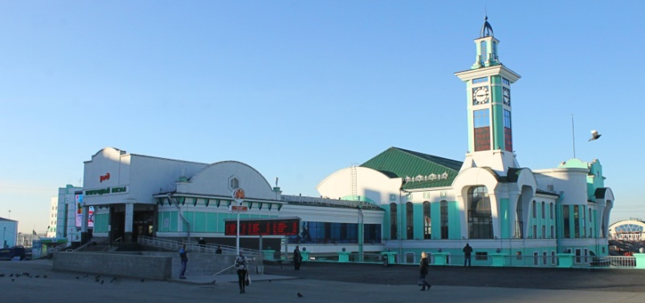
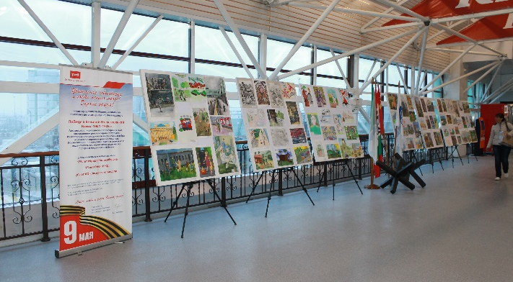
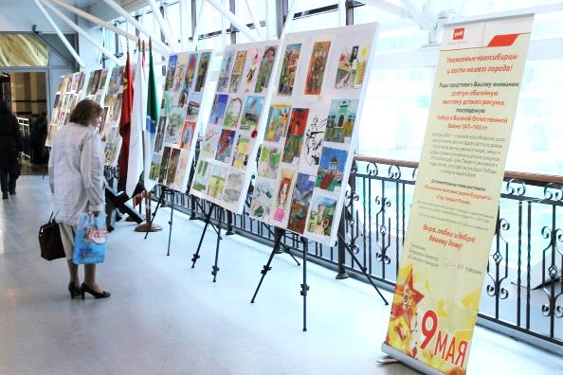
Реклама
на пригородном вокзале
Пригородный вокзал станции Новосибирск-Главный – главный транспортный узел Новосибирского региона Западно-Сибирской железной дороги и одно из самых посещаемых мест в городе Новосибирск.
Ежедневно вашу рекламу видят
более 15 тыс. человек.
Растяжки
в переходе вокзала
11 056 руб. / месяц
(цена за 1 растяжку)
монтаж+демонтаж – 5 237 руб.
оплачивается единоразово
Ролл-ап
в переходе вокзала
8 961 руб. / месяц
Цены указаны без учёта НДС (20%)
Минимальный срок размещения – 1 месяц
Новосибирск, Дмитрия Шамшурина, 41, Тел.: +7 (383) 220-52-20
reklama@express-prigorod.ru

Slide 4
Реклама
на пригородном вокзале
Пригородный вокзал станции Новосибирск-Главный – главный транспортный узел Новосибирского региона Западно-Сибирской железной дороги и одно из самых посещаемых мест в городе Новосибирск.
Ежедневно вашу рекламу видят
более 15 тыс. человек.
Экраны
в зале ожидания
Транслирование роликов производится без звука! | Стоимость размещения, руб.
Кол-во экранов, шт. 640 (ш) х 576 (в) пкс. MP4,FULL HD (Размер 1600 х 1440 мм) | Длительность ролика до 15 сек. | Длительность ролика до 30 сек.
1 | 5 591 | 6 655
2 | 7 853 | 9 451
3 | 11 181 | 13 310
Формат ролика MP4. Разрешение ролика Full HD (Не 4К)
2000 руб. / месяц
Цены указаны без учёта НДС (20%)
Минимальный срок размещения – 1 месяц
Новосибирск, Дмитрия Шамшурина, 41, Тел.: +7 (383) 220-52-20
reklama@express-prigorod.ru

